Slide 1
MIFIR adatszolgáltatás – Technikai információk
Bolevácz Zoltán, senior rendszerszervező
Magyar Nemzeti Bank
2017. június 1.

Slide 2
Miről lesz szó?
Állományok felépítése
Regisztráció
Beküldési lehetőségek
Állományok ellenőrzése
Visszajelzések

Slide 3
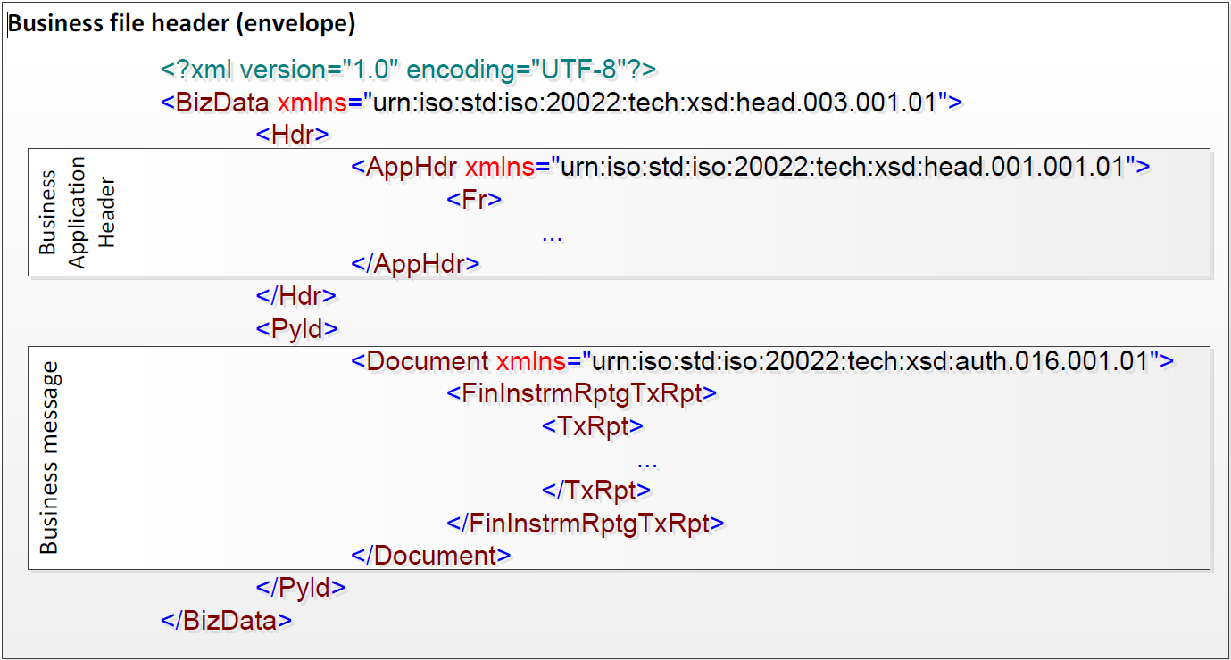
Állományok felépítése
ISO 20022 – ^{https://mystandards.swift.com/}

Slide 4
Regisztráció
ERA rendszerben (https://era.mnb.hu)
Tranzakciós jelentés szolgáltatás
Új regisztráció (nem létező felhasználó)
Szolgáltatás bővítés (létező felhasználó)
Regisztráció jóváhagyása

Slide 5
Beküldési lehetőségek
Manuális – mindenkori MNB adatbefogadó
  Adatok megadása
  Csak ISO szerinti állomány
  törzsszám_DATTRA_vonatkozas.xml (zip)
  Tömörítés (opcionális)
  Aláírás
Elektronikus úton - Webservice
  FOGADÓ csomag (ISO állománnyal + küldemény XML)
  Aláírás

Slide 6
Állományok MNB oldali ellenőrzése
Hitelesség ellenőrzés azonnal
Tartalmi ellenőrzés beérkezés + 1 nap
Séma ellenőrzés – 128 Szabály
Logikai/adatminőség ellenőrzés – 89 Szabály

Slide 7
Visszajelzések küldése
1., Beérkezésről – feldolgozás előtt
2., Adatminőség ellenőrzés után (tervezetten: T+2)
Manuális küldés esetén MNB küldi
E-mail + ISO állomány
Webservice esetén a küldő kérdezi le
ISO állomány

Slide 8
Visszajelzések tartalma
Egy adatszolgáltatásra több visszajelzés (függő tranzakciók)
Adatszolgáltatásonként tartalmazza
  Hibátlan – Darabszám
  Hibás – Pontos hiba meghatározása
  Felfüggesztett – Tranzakció azonosító

Slide 9
Hibás tranzakciók javítása
Elutasított tranzakciót újra kell küldeni
Elfogadott tranzakciót törölni kell csak utána javítható

Slide 10
Újdonságok
Adattartalom – 65 mező, EU szinten harmonizált adatkérés
Formátum – ISO 20022:
- a küldendő jelentés sémája: DRAFT15auth.016.001.01_ESMAUG_Reporting_1.0.2.xsd
a feedback üzenet sémája: DRAFT4auth.031.001.01_ESMAUG_Reporting.xsd
Módosítás
Felfüggesztett státusz: a jelentések az MNB rendelkezésére álló referenciaadatok szerint is ellenőrzésre kerülnek, amelyet az ESMA felől kap meg a hatóság. Amennyiben 7 napig a tranzakció nem feleltethető meg a referenciaállománynak hiányzó adatok miatt, az intézmény felfüggesztett státuszról kap jelentést (Pending status). Ha a hetedik napon sem szerepel az adat a referenciaállományban, a tranzakció elutasításra kerül.

Slide 11
A MiFID I és MiFIR rendszerek közötti átállás, határidők
A régi és az új rendszer közötti átmeneti időszak
A MiFIR a 2018. január 3-án és azt követően végrehajtott tranzakciókra alkalmazandó, tehát az ezekre vonatkozó jelentést az új szabályok, új forma szerint kell teljesítenie az intézményeknek.
Az ezt a dátumot megelőzően végrehajtott tranzakciókra még a régi formátumban, a régi szabályok szerint kell jelentenie az intézményeknek.
Annak a lehetősége, hogy 2018. január 3-át megelőző időpontban végrehajtott tranzakcióra, illetve ilyen törlésére, javítására küldjön jelentést az adatszolgáltató, két hétig áll fenn, miután az ESMA 2018. január 3-át követően még két hétig üzemelteti a jelenlegi rendszerét.
Ez azt jelenti, hogy a korábbi időszak késő jelentéseinek teljesítésére a két hét leteltét követően nem lesz mód, azután csak az új rendszer üzemel.

Slide 12
Az ESMA információi a tranzakciós jelentés teljesítéséhez
Guideline:
https://www.esma.europa.eu/press-news/esma-news/esma-provides-guidance-transaction-reporting-order-record-keeping-and-clock
Reporting instructions:
https://www.esma.europa.eu/sites/default/files/library/2016-1521_mifir_transaction_reporting_technical_reporting_instructions.pdf
Validációs szabályok:
https://www.esma.europa.eu/policy-rules/mifid-ii-and-mifir/mifir-reporting-instructions
Message sémák: (Reporting message schema)
https://www.esma.europa.eu/policy-rules/mifid-ii-and-mifir/mifir-reporting-instructions

Slide 13
MyStandards felület
^{https://mystandards.swift.com/}
Login to mystandards - Create an account
Az oldal kétlépcsős authentikációval működik, így meg kell adni majd egy email címet, vagy telefonszámot második lépcsőnek: meg lehet adni ugyanazt az email címet kétszer, így a következő belépéskor a megerősítő kódot erre küldi a rendszer.
A szükséges regisztrációt követően a felületre belépve a Groups területen belül (képernyő jobb felső sarkában) az ESMA csoportot kell kiválasztani, ezen belül található nyilvános információ a különböző jelentési kötelezettségekre vonatkozóan, így a tranzakciós jelentésre is.
A Transaction Reporting-on belül a Validációs szabályok pdf, a Message sémák és a Reporting instructions pdf is elérhető.
Magát a jelentés szerkezetét is meg lehet vizsgálni, magyarázatok találhatóak a mezőkre, a validációs szabályokra.

Slide 14
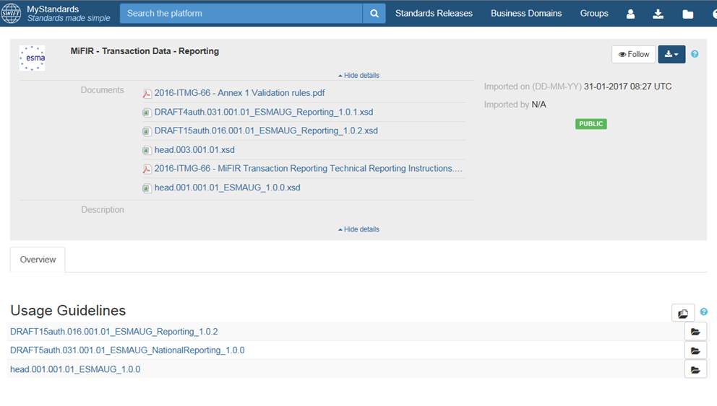
MyStandards felület
^{https://mystandards.swift.com/}

Slide 15
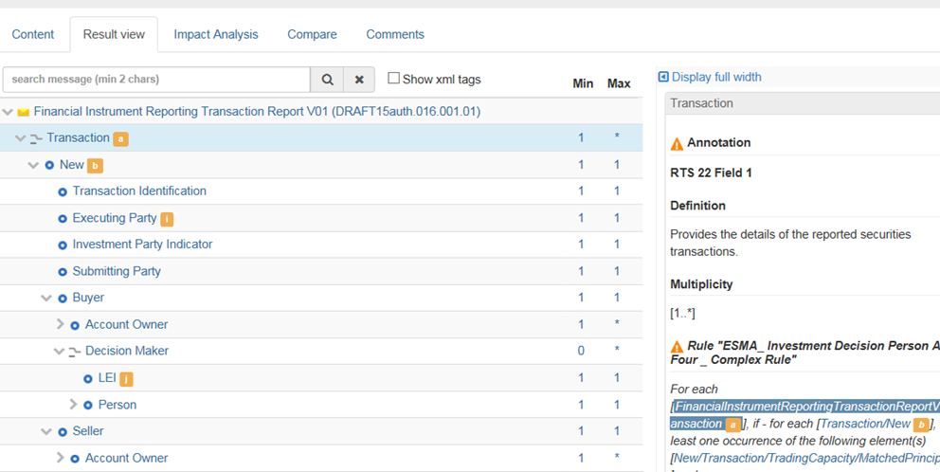
MyStandards felület - Mezőleírások, szabályok, xml tag megjelenítési lehetőséggel:
^{https://mystandards.swift.com/}

